Slide 1
Analyse I, Oefenzitting 7
Jasper.Visterin@kuleuven.be

Slide 2
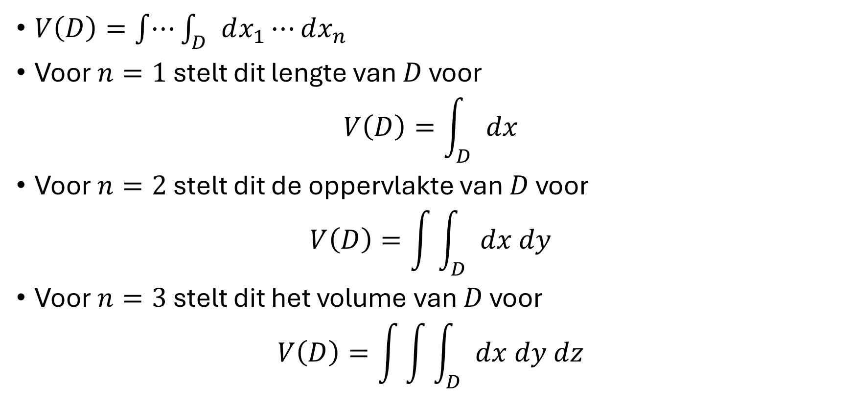
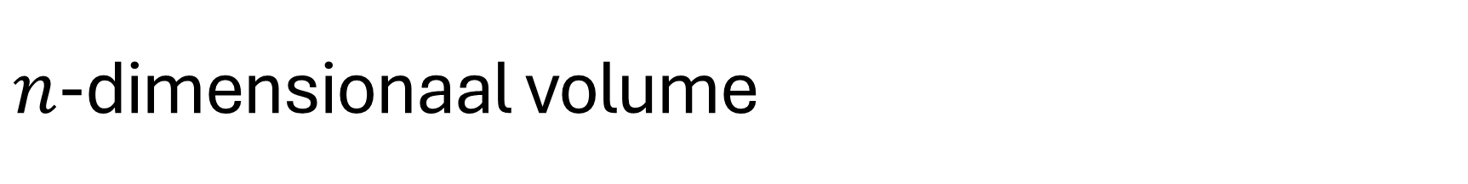
$n$-dimensionaal volume
$V\left(D\right)=\int{⋯}\int_{D}{dx_{1}⋯dx_{n}}$
Voor $n=1$ stelt dit lengte van $D$ voor
$$V\left(D\right)=\int_{D}{dx}$$
Voor $n=2$ stelt dit de oppervlakte van $D$ voor
$$V\left(D\right)=\int{\int_{D}{dx dy}}$$
Voor $n=3$ stelt dit het volume van $D$ voor
$$V\left(D\right)=\int{\int{\int_{D}{dx dy dz}}}$$

Slide 3













Meervoudige integralen: lengte en oppervlakte
$$\int_{a}^{b}{dx}={\left[x\right]}_{a}^{b}=b−a$$
$$\int_{a}^{b}{f\left(x\right)dx}$$
$$\int_{x=a}^{b}{\int_{y=0}^{f\left(x\right)}{dx dy}}$$
$$dx$$
$$a$$
$$b$$
$$y=f\left(x\right)$$
$$dx$$
$$a$$
$$b$$
$$dy$$
$$y=f\left(x\right)$$
$$dx$$
$$a$$
$$b$$

Slide 4
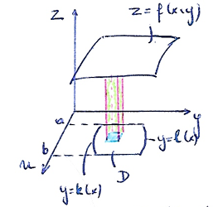
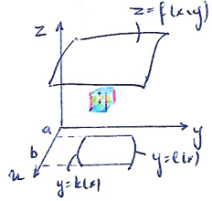

Meervoudige integralen: volume
$$\int_{x=a}^{b}{\int_{y=k\left(x\right)}^{l\left(x\right)}{f\left(x,y\right)dx dy}}$$
$$\int_{x=a}^{b}{\int_{y=k\left(x\right)}^{l\left(x\right)}{\int_{z=0}^{f\left(x,y\right)}{ dx dy dz}}}$$

Slide 5
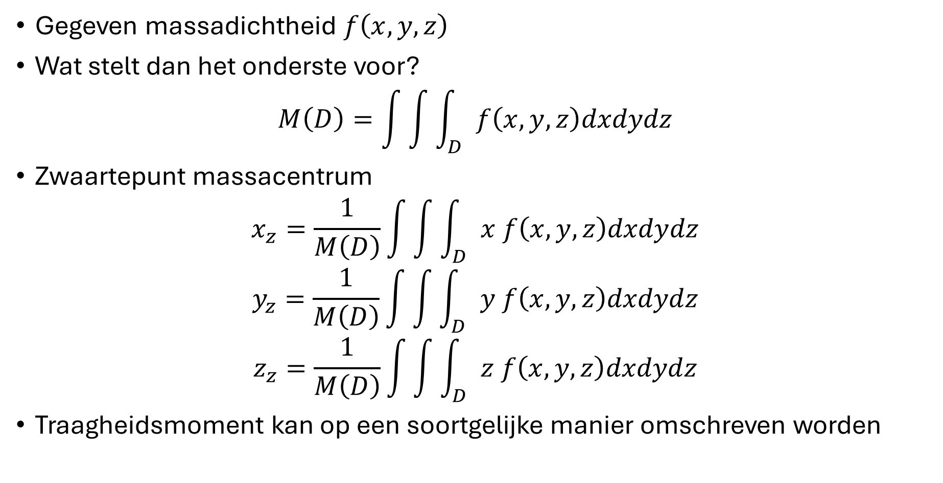
Andere toepassingen
Gegeven massadichtheid $f\left(x,y,z\right)$
Wat stelt dan het onderste voor?
$$M\left(D\right)=\int{\int{\int_{D}{f\left(x,y,z\right)dxdydz}}}$$
Zwaartepunt massacentrum
$$x_{z}=\frac{1}{M\left(D\right)}\int{\int{\int_{D}{x f\left(x,y,z\right)dxdydz}}}$$
$$y_{z}=\frac{1}{M\left(D\right)}\int{\int{\int_{D}{y f\left(x,y,z\right)dxdydz}}}$$
$$z_{z}=\frac{1}{M\left(D\right)}\int{\int{\int_{D}{z f\left(x,y,z\right)dxdydz}}}$$
Traagheidsmoment kan op een soortgelijke manier omschreven worden

Slide 6
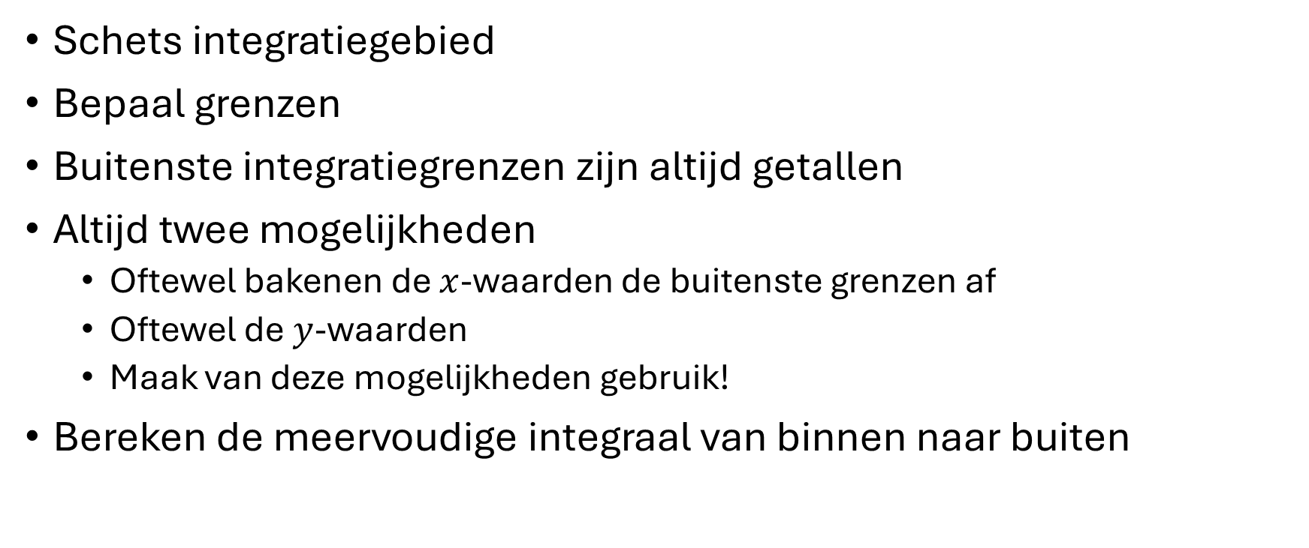
Hoe beginnen aan oefening?
Schets integratiegebied
Bepaal grenzen
Buitenste integratiegrenzen zijn altijd getallen
Altijd twee mogelijkheden
  Oftewel bakenen de $x$-waarden de buitenste grenzen af
  Oftewel de $y$-waarden
  Maak van deze mogelijkheden gebruik!
Bereken de meervoudige integraal van binnen naar buiten

Slide 7
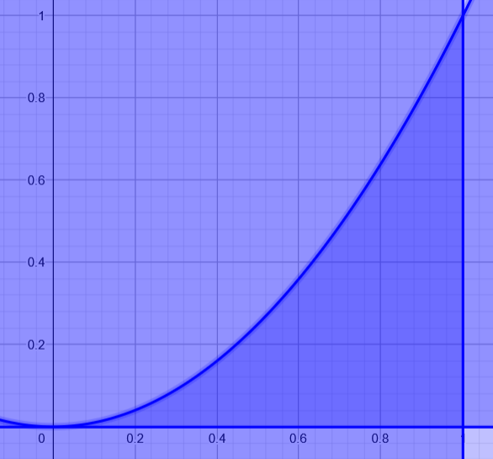


Voorbeeld 1
Bepaal $V\left(D\right)=\int{\int_{D}{x+y dx dy}}$
$D$ begrensd door $y=x^{2}$, $y=0$ en $x=1$
Wat berekenen we hier eigenlijk?
$$D$$

Slide 8
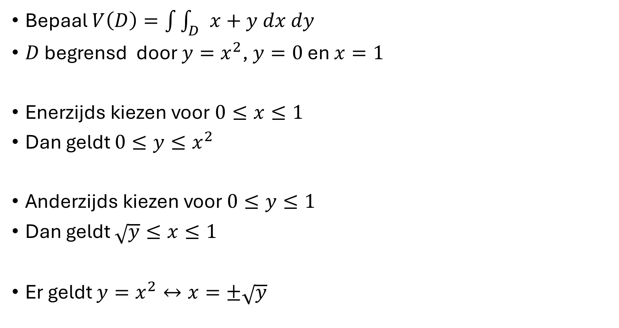

Voorbeeld 1
Bepaal $V\left(D\right)=\int{\int_{D}{x+y dx dy}}$
$D$ begrensd door $y=x^{2}$, $y=0$ en $x=1$
Enerzijds kiezen voor $0≤x≤1$
Dan geldt $0≤y≤x^{2}$
Anderzijds kiezen voor $0≤y≤1$
Dan geldt $\sqrt{y}≤x≤1$
Er geldt $y=x^{2}↔x=±\sqrt{y}$
$$D$$

Slide 9
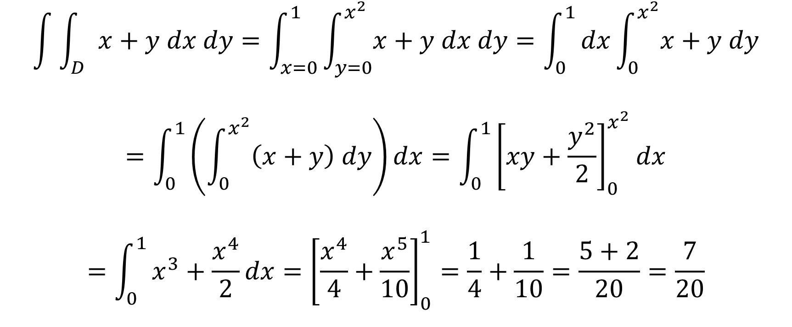
Voorbeeld 1
$$\int{\int_{D}{x+y dx dy}}=\int_{x=0}^{1}{\int_{y=0}^{x^{2}}{x+y dx dy}}=\int_{0}^{1}{dx\int_{0}^{x^{2}}{x+y dy}}$$
$$=\int_{0}^{1}{\left(\int_{0}^{x^{2}}{\left(x+y\right) dy}\right)dx}=\int_{0}^{1}{{\left[xy+\frac{y^{2}}{2}\right]}_{0}^{x^{2}}dx}$$
$$=\int_{0}^{1}{x^{3}+\frac{x^{4}}{2}dx}={\left[\frac{x^{4}}{4}+\frac{x^{5}}{10}\right]}_{0}^{1}=\frac{1}{4}+\frac{1}{10}=\frac{5+2}{20}=\frac{7}{20}$$

Slide 10
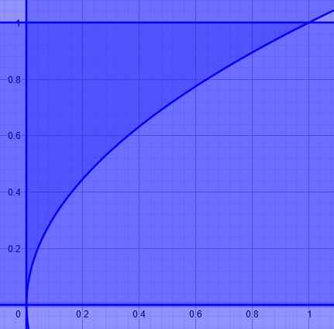
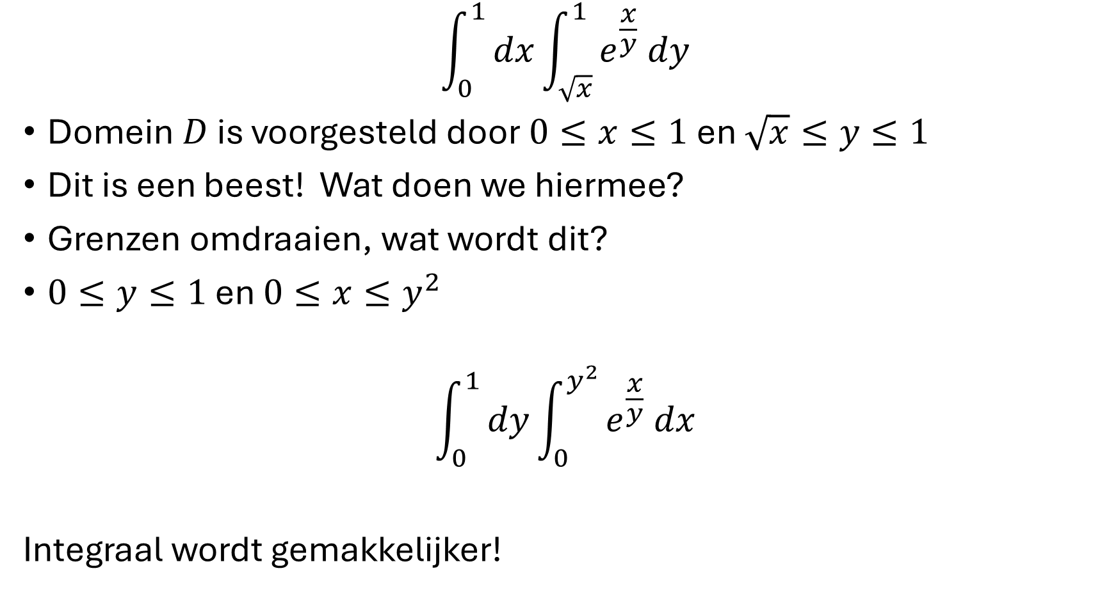

Voorbeeld 2, Oefening 8.4 (h)
$$\int_{0}^{1}{dx\int_{\sqrt{x}}^{1}{e^{\frac{x}{y}} dy}}$$
Domein $D$ is voorgesteld door $0≤x≤1$ en $\sqrt{x}≤y≤1$
Dit is een beest! Wat doen we hiermee?
Grenzen omdraaien, wat wordt dit?
$0≤y≤1$ en $0≤x≤y^{2}$
$$\int_{0}^{1}{dy\int_{0}^{y^{2}}{e^{\frac{x}{y}} dx}}$$
Integraal wordt gemakkelijker!
$$D$$

Slide 11
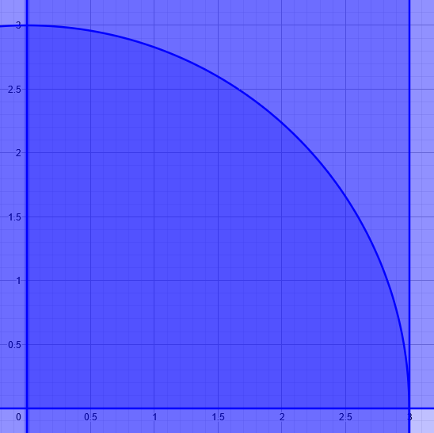
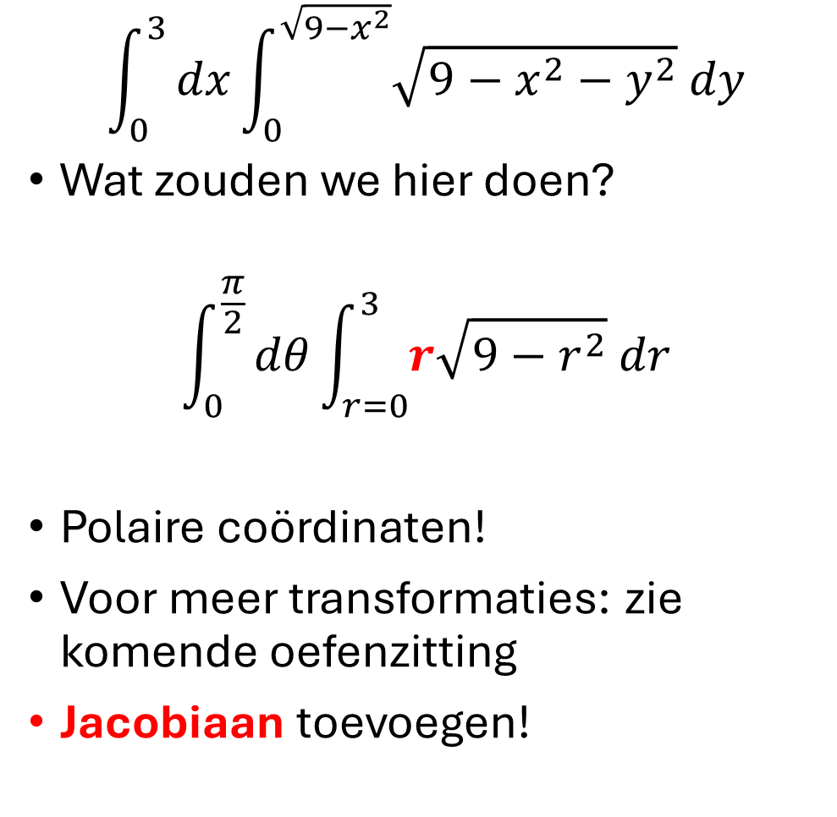

Voorbeeld 3
$$\int_{0}^{3}{dx\int_{0}^{\sqrt{9−x^{2}}}{\sqrt{9−x^{2}−y^{2}} dy}}$$
Wat zouden we hier doen?
$$\int_{0}^{\frac{π}{2}}{dθ\int_{r=0}^{3}{r\sqrt{9−r^{2}} dr}}$$
Polaire coördinaten!
Voor meer transformaties: zie komende oefenzitting
Jacobiaan toevoegen!
$$D$$

Slide 12
Oefeningen
8.2 (f,k)
8.3 (j)
8.11 (e)
8.12 (m) → ENKEL INTEGRAAL OPSTELLEN
8.13 (g) → ENKEL INTEGRAAL OPSTELLEN
8.21 (c)

